Slide 1
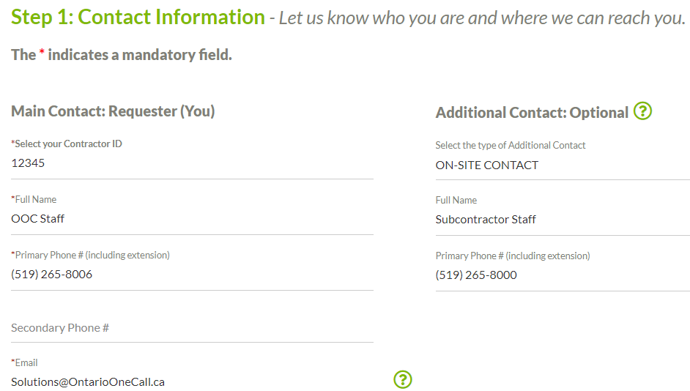
Creuser dans les meilleures pratiques
Partager des localisations
Selon la Loi sur le système d’information sur les infrastructures souterraines en Ontario (SIISO), un responsable d’excavation peut partager une localisation avec un autre responsable d’excavation, tant que:
L’information du second responsable d’excavation est inclus dans la demande de localisation, ou
Que le responsable d’excavation qui a soumis la demande fournie à Ontario One Call les coordonnées de ce dernier
Compris dans la demande de localisation – Ce qu’il faut savoir
Important: Chaque compagnie responsable d’une excavation doit avoir son nom associé dans la demande de localisation qui se trouve sur le site. Si vous prévoyez partager votre information de localisation avec d’autres responsables d’excavation ou un sous-contractant, il est préférable d’inclure leurs coordonnées au moment de soumettre la demande
Vous pouvez ajouter des coordonnées/compagnies supplémentaires dans une demande de Ontario One Call sous la section « Coordonnées » et « Coordonnées supplémentaires ». Si vous avez besoin de plus d’espace, vous pouvez ajouter des coordonnées supplémentaires dans la section « Informations supplémentaires ». Ces deux endroits devraient vous donner assez d’espace pour vous assurer d’inclure toutes les parties associées à la demande de localisation
Les responsables d’excavation doivent attendre d’avoir reçu une réponse écrite de chaque propriétaire d’infrastructure souterraines (PIS) et s’assurer qu’il n’y a pas de conflit entre les endroits marqués et l’information écrite.
L’information fournie dans la demande de localisation doit refléter les paramètres de creusage les plus invasifs sur le plus de feux vert donnés par les propriétaires d’infrastructures basés sur ces paramètres. Tout travail moins invasif doit être inclus dans la section « Information supplémentaire ».
Veuillez noter que seul le responsable d’excavation qui a soumis la demande (contact principal) recevra les réponses des PIS. Il est responsable de les partager avec les autres responsables d’excavation (contact supplémentaire).
Les coordonnées supplémentaires de contact peuvent être ajoutées jusqu’à la date de début des travaux.

Slide 2
Creuser dans les meilleures pratiques Partager des localisations
Ajouter des noms après le début des travaux
Après que la date de début des travaux (DDT)est passée, le responsable d’excavation qui a soumis la demande de localisation ne peut pas la changer, incluant l’ajout des coordonnées de personnes -contact supplémentaires pour partager ces localisations.
Si vous désirez partager des localisations avec un autre responsable d’excavation après la DDT, vous devez aviser Ontario One Call, tel que l’exige la loi SIISO. Pour ce faire, veuillez remplir ce formulaire avec les informations du responsable de l’excavation avec qui vous prévoyez partager les localisations.
Responsabilité du responsable d’excavation qui reçoit une localisation partagée
Quiconque qui creuse doit pouvoir fournir une trousse complète de localisation qu’ils conservent avec eux sur le site.
Avant de creuser, les responsables d’excavation doivent confirmer que toutes les localisations sont complètes et valides, qu’elles respectent les paramètres de creusages exigés par la localisation et que les marques au sol correspondent au document de localisation.
Creusez en sécurité – Un responsable d’excavation ne peut pas creuser de façon qu’un responsable d’excavation saurait ou pourrait raisonnablement savoir que cela pourrait endommager ou autrement interférer avec une structure souterraine.

